Slide 1

Vicerrectoría Regional Orinoquía - Unidad de Ingeniería y Ciencias Básicas Programa: Tecnología en Desarrollo de Software
Autor: Brayan Mauricio Novoa Salazar
Asesor: Justo Chávez Valenzuela

Slide 2
Título del proyecto
Desarrollo de una solución informática para el proceso de caracterización estudiantil de las Instituciones de Educación Superior

Slide 3

Introducción
Software libre
https://www.gnu.org/home.es.html

Slide 4
Resumen
Las Instituciones de Educación Superior, obtienen grandes cantidades de información sobre sus estudiantes mediante el proceso de caracterización estudiantil.

Slide 5
Planteamiento del problema
No se utiliza una herramienta institucional.
Mantener actualizada la información 100% es una tarea compleja.
Desde el marco legal, es importante dar el debido manejo de la información de los estudiantes.

Slide 6
Formulación del problema
¿Cómo desarrollar una solución informática haciendo uso del software libre, que ayude sistematizar el proceso de caracterización estudiantil en las Instituciones de Educación Superior?

Slide 7
Objetivo general
Desarrollar una solución informática que permita sistematizar el proceso de caracterización estudiantil en las instituciones de educación superior.

Slide 8
Objetivos Específicos
Desarrollar una base de datos, orientada al almacenamiento de la información del proceso de caracterización estudiantil.
Desarrollar una aplicación Java Standard Edition que permita al administrador de cada institución de educación superior gestionar su proceso de caracterización estudiantil.
Desarrollar un sistema web utilizando la tecnología Java Server Pages que permita a los estudiantes de cada institución de educación superior, llenar las encuestas creadas por el administrador.

Slide 9
Justificación e impacto central del proyecto
¿Para qué desarrollar esta solución informática?
Sistematizar el proceso.
Facilitar el trabajo.
Identificar las necesidades de los estudiantes
Dar cumplimiento a la legislación
Ser el primer software libre desarrollado en UNIMINUTO

Slide 10
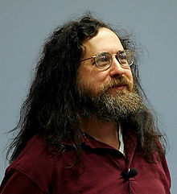




Referentes teóricos
Richard Stallman
EMACS
Fundador del movimiento de software libre
GNU
https://es.wikiquote.org/wiki/Richard_Stallman
Fundador de la FSF
https://stallman.org/
https://www.fsf.org/es

Slide 11
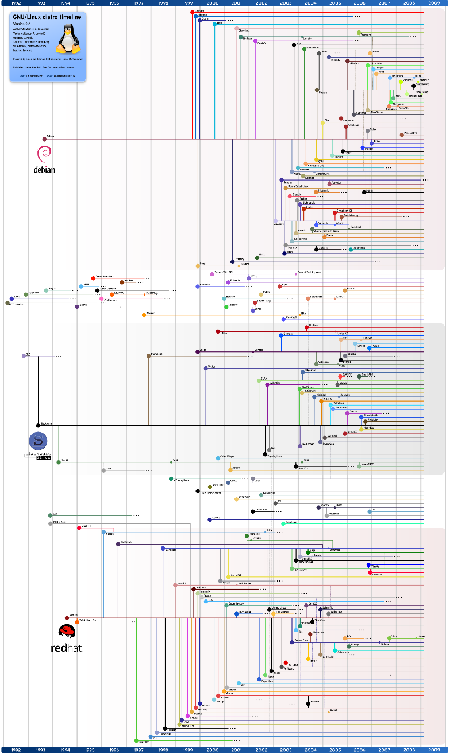
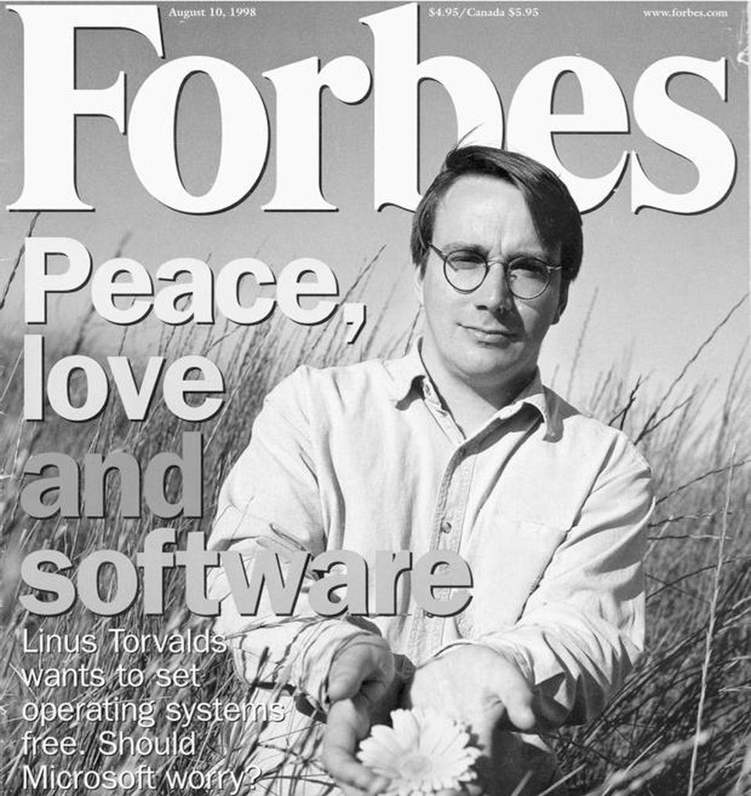
Referentes teóricos
Linus Torvalds
Kernel Linux

Slide 12

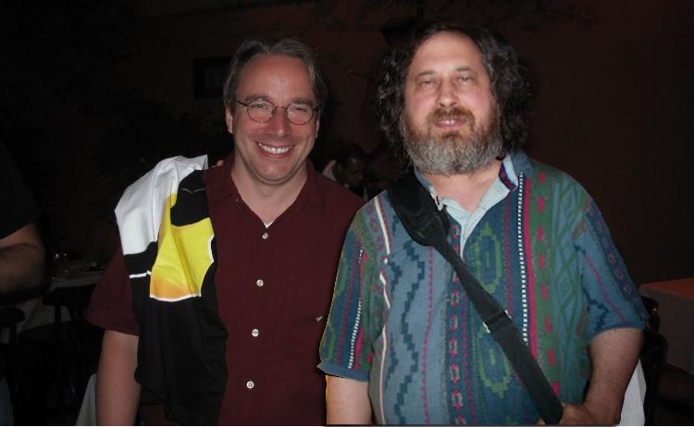
Referentes teóricos
Jornadas de Software Libre UNIMINUTO

Slide 13
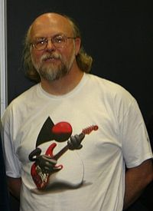
Referentes teóricos
James Gosling
Creador de Java
Creador del compilador de Java
Creador de la JVM
Miembro Academia Nacional de Ingeniería en Estados Unidos
Medalla John von Newmann de la IEEE por lo anterior y otras contribuciones a los lenguajes de programación y entornos

Slide 14
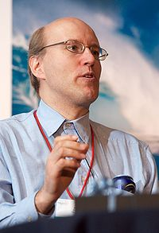
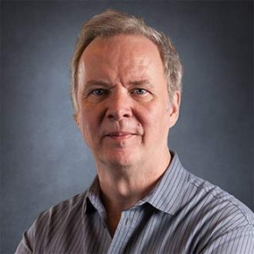

Referentes teóricos
Michael Widenius
David Axmark
Creadores de MySQL

Slide 15
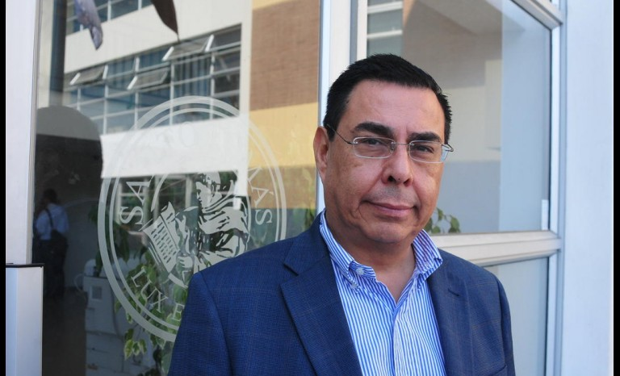
Referentes teóricos
Roberto Sampieri
Metodología de la Investigación VI Edición
http://www.diarioeldia.cl/region/dr-hernandez-sampieri-se-presento-en-serena

Slide 16
Marco legal
CPC
Copyleft

Slide 17
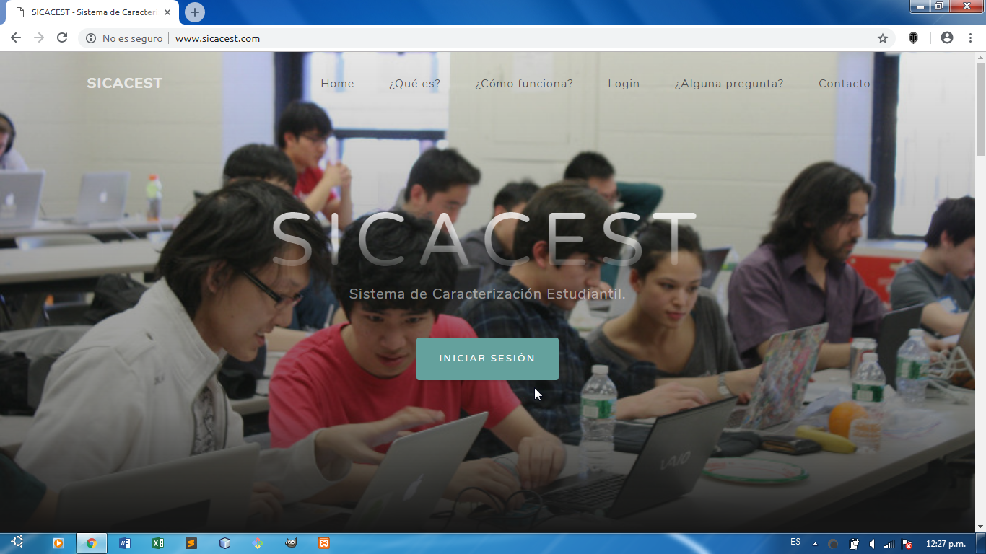
¿Qué es SICACEST?
Es una herramienta de software liberada bajo la licencia GPL de GNU.
Beneficios
Permite que las IES la adapten a sus necesidades para administrar su proceso de caracterización estudiantil.
Los estudiantes pueden actualizar sus datos en cualquier momento.

Slide 18



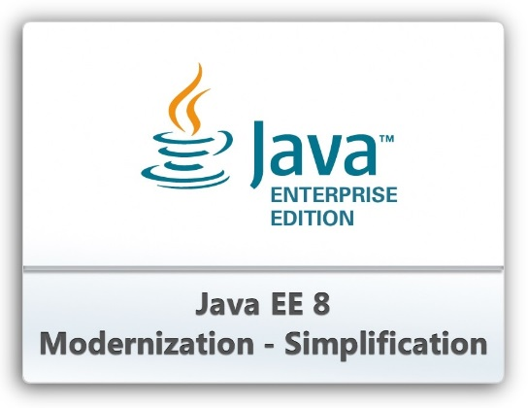



Productos de investigación
Base de datos
Aplicación estudiantes
Aplicación administradores

Slide 19
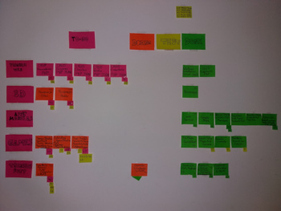
Metodología de desarrollo
SCRUM
Se decidió utilizar la metodología SCRUM por 4 razones:
Ser un enfoque ágil.
Permitir un ritmo de trabajo sostenible.
Minimizar los riesgos.
KANBAN
Ilustración 2: Ejemplo KANBAN

Slide 20
Metodología de desarrollo
Etapa I - Planeación
Historia de Usuario 1
Número: 1 | Usuario: Administrador
Nombre historia: Inicio de sesión al sistema administrativo de caracterización estudiantil
Prioridad: Alta |  | Riesgo en desarrollo: Alta
Puntos estimados: 12 |  | Fase de asignación: 3
Programador responsable: Brayan Mauricio Novoa Salazar
Descripción: El usuario, podrá iniciar al sistema administrativo de caracterización estudiantil usando sus credenciales de acceso.
Entradas: Universidad, Rectoría, Sede, Usuario y Contraseña. Salidas: En caso de que los datos proporcionados por el usuario sean correctos, el sistema debe conceder el inicio de sesión. En caso contrario el sistema debe solicitar al usuario verificar sus credenciales de acceso.

Slide 21
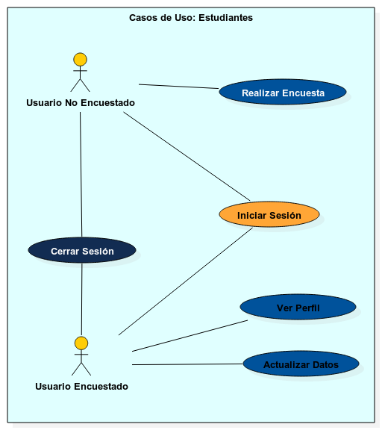
Metodología de desarrollo
Etapa II - Diseño
Casos de uso
Diagrama de casos de uso que ilustra el funcionamiento de la aplicación de web de los estudiantes.
Ilustración 1: Diagrama casos de uso

Slide 22
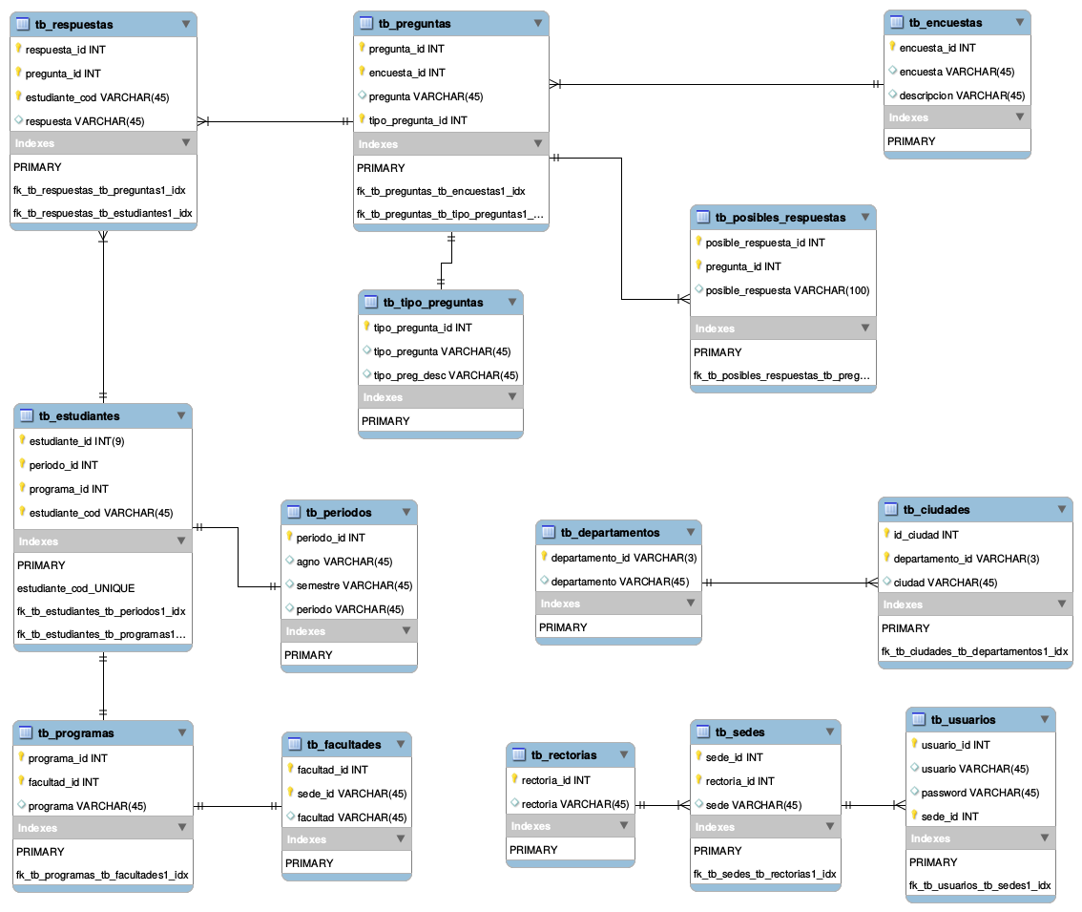
Metodología de desarrollo
Etapa II - Diseño
Modelo Entidad Relación
Para obtener una Base de Datos óptima, se realizó el proceso de normalización y se diseñó el modelo relacional con su respectivo archivo inicial de instalación para la misma.
Ilustración 2: Modelo Entidad Relación

Slide 23
Metodología de desarrollo
Etapa III - Codificación
Base de datos
Aplicación estudiantes
Aplicación administradores

Slide 24
Metodología de desarrollo
Etapa III - Codificación
Herramientas | Lenguajes | Frameworks
XAMPP - LAMPP | HTML | Itextpdf
NetBeans IDE | CSS | Jcommon
Apache Tomcat | JS | Jfreechart
MySQL - Terminator - bash | SQL | mysql-connector-java
MySQL | JAVA | Bootstrap
JRE |  | Jquery
JDK |  | Grayscale
GIT – GitHub |  | Google Fonts
Mozilla Firefox - Google Chrome
Tabla 2: Herramientas usadas para el desarrollo del proyecto

Slide 25
Metodología de desarrollo
Etapa IV - Pruebas
Fase IV - Pruebas

Slide 26

Aplicación administrador
Etapa IV - Pruebas

Slide 27
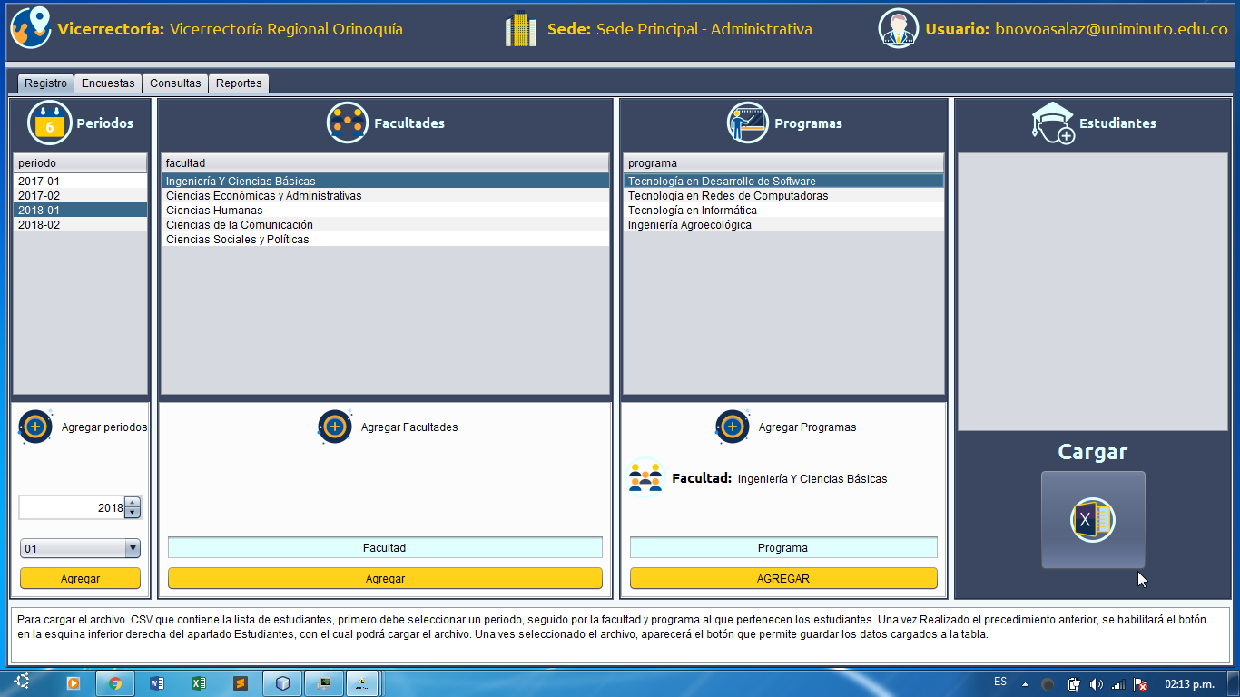
Aplicación administrador
Etapa IV - Pruebas

Slide 28
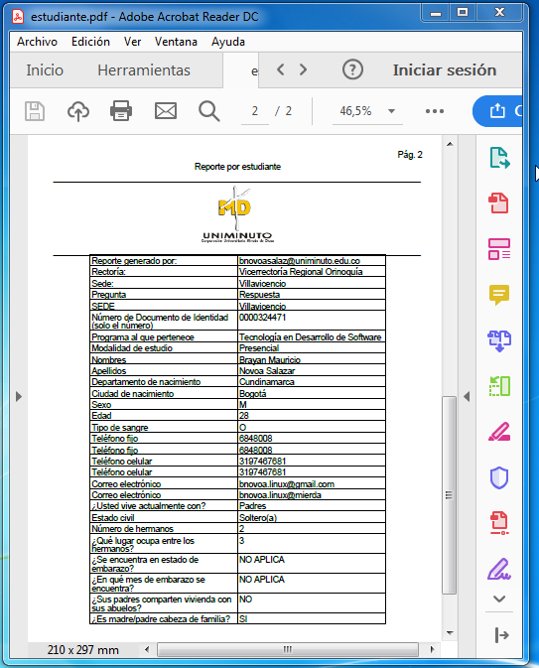
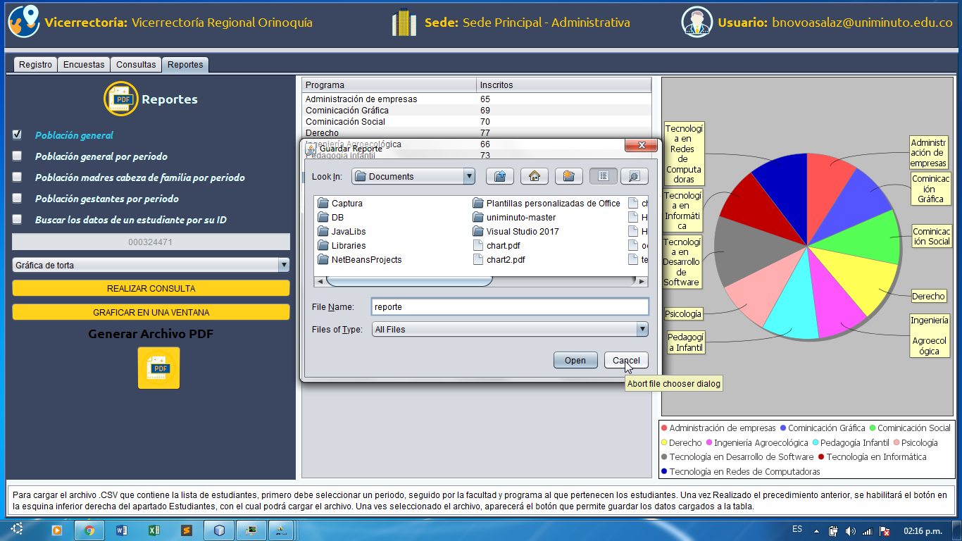
Aplicación administrador
Etapa IV - Pruebas
Reportes
Análisis de datos

Slide 29
Aplicación estudiantes
Etapa IV - Pruebas
www.sicacest.com

Slide 30
Conclusiones

Slide 31
Bibliografía
Referente | URL
Movimiento del software libre | https://www.gnu.org/philosophy/free-software-intro.es.html
Modelo Cliente-servidor | https://es.wikipedia.org/wiki/Cliente-servidor
Metodología de la Investigación sexta edición | http://observatorio.epacartagena.gov.co/wp-content/uploads/2017/08/metodologia-de-la-investigacion-sexta-edicion.compressed.pdf
Foto Richard Stallman | https://es.wikiquote.org/wiki/Richard_Stallman
Forbes: Linus Torbalds | https://www.forbes.com/sites/calebmelby/2013/12/19/hortonworks-wants-to-own-big-data-without-owning-anything/#25035aba3132
Torvalds y Stallman | http://foro.ubuntu-guia.com/Richard-Stallman-and-Linus-Torvalds-td3879119.html
Foto Sampieri | http://www.diarioeldia.cl/region/dr-hernandez-sampieri-se-presento-en-serena
GNU | https://www.gnu.org/home.es.html
FSF | https://www.fsf.org/es

